Slide 1
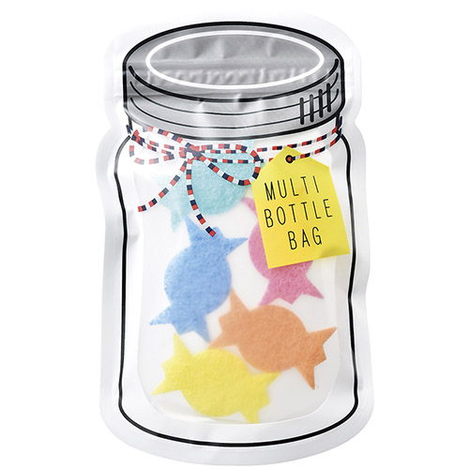
【提案書】
マルチボトルバッグ＆メラミンスポンジ
特徴
ボトル風デザインのマルチバッグにカラフルでポップなメラミンスポンジを詰めた、とってもキュートなセットアイテムです。特典やノベルティとして利用すれば喜ばれること間違いなし！
納期
納期スペース
仕様
カラー展開 ： 単色
素 材 ： バッグ/PP･PET･PE､スポンジ/メラミン樹脂･ポリウレタン･ポリエ ステル
サイズ ： バッグ/243×150×55mm､スポンジ/26×60×35mm
包 装 ： デザイン袋
生産国 ： 中国
お見積
お見積りスペース

